Slide 1
Анализ вакансий с HeadHunter
Нестеров Ф.С.

Slide 2

Ввод названия вакансии

Slide 3
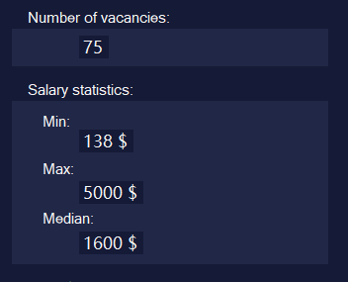
Количество вакансий и статистики зарплаты

Slide 4
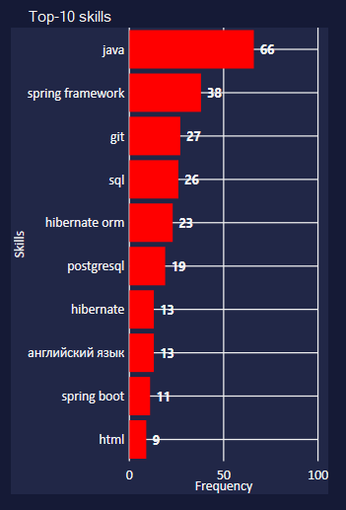
Топ-10 навыков

Slide 5
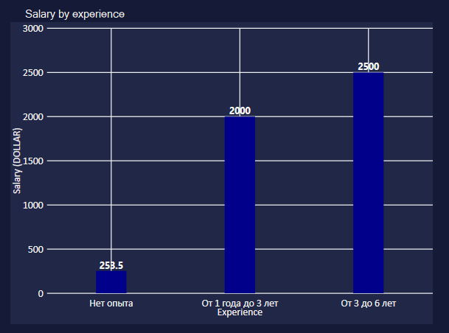
Медианная зарплата по опыту работы

Slide 6
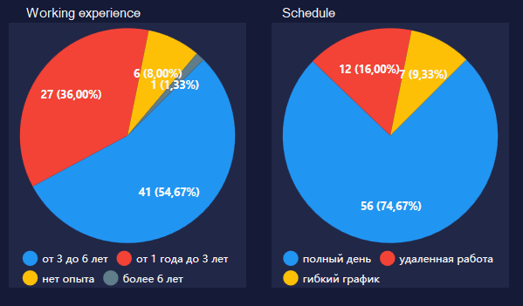
Круговые диаграммы для графика работы и требуемого опыта

